Slide 1
CHÀO MỪNG CÁC THẦY CÔ GIÁO VÀ CÁC EM HỌC SINH ĐẾN VỚI BUỔI HỌC NGÀY HÔM NAY!

Slide 2
BÀI 28:
TẬP TÍNH Ở ĐỘNG VẬT

Slide 3
NỘI DUNG BÀI HỌC
I. KHÁI NIỆM VÀ VAI TRÒ CỦA TẬP TÍNH Ở ĐỘNG VẬT
II. ỨNG DỤNG HIỂU BIẾT VỀ TẬP TÍNH VÀO THỰC TIỂN

Slide 4
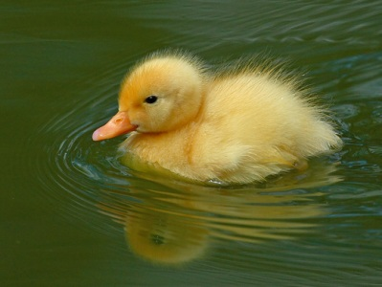
Ví dụ 1
Vịt con biết bơi

Slide 5
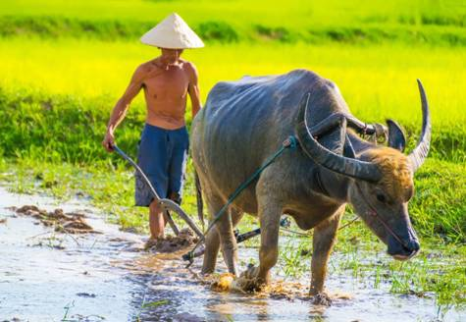
Ví dụ 2
Trâu cày ruộng

Slide 6
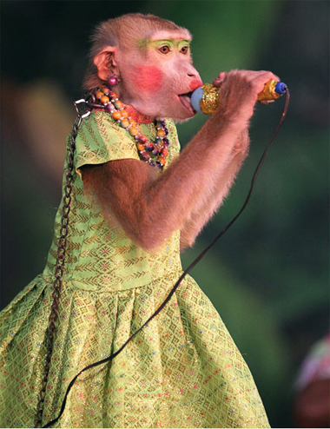
Ví dụ 3
Khỉ làm xiếc

Slide 7
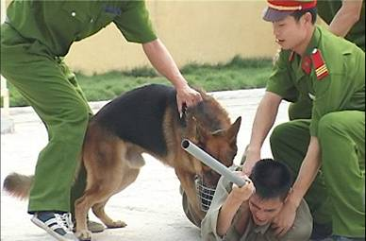
Ví dụ 4
Chó nghiệp vụ

Slide 8
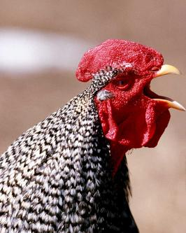
Ví dụ 5
Gà trống gáy

Slide 9
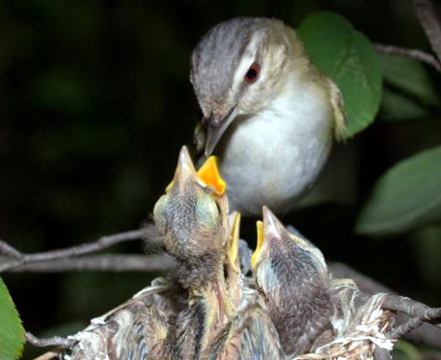
Ví dụ 6
Chim mẹ mớm mồi cho chim con

Slide 11
KHỞI ĐỘNG
Quan sát hình ảnh và cho biết:
Tập tính nào là tập tính bẩm sinh, tập tính nào là tập tính học được?

Slide 13
Tập tính bẩm sinh
Tập tính học được

Slide 14
Tập tính bảo vệ lãnh thổ
Một số loài động vật (hổ, chó sói,...) có tập tính dùng mùi, nước tiểu, phân, ... để đánh dấu lãnh thổ của mình và cảnh báo các loài khác không được xâm nhập. Khi có đối tượng xâm nhập lãnh thổ, chúng có thể chiến đấu quyết liệt để bảo vệ.
- HS đọc mục em có biết SGK trang 134

Slide 15
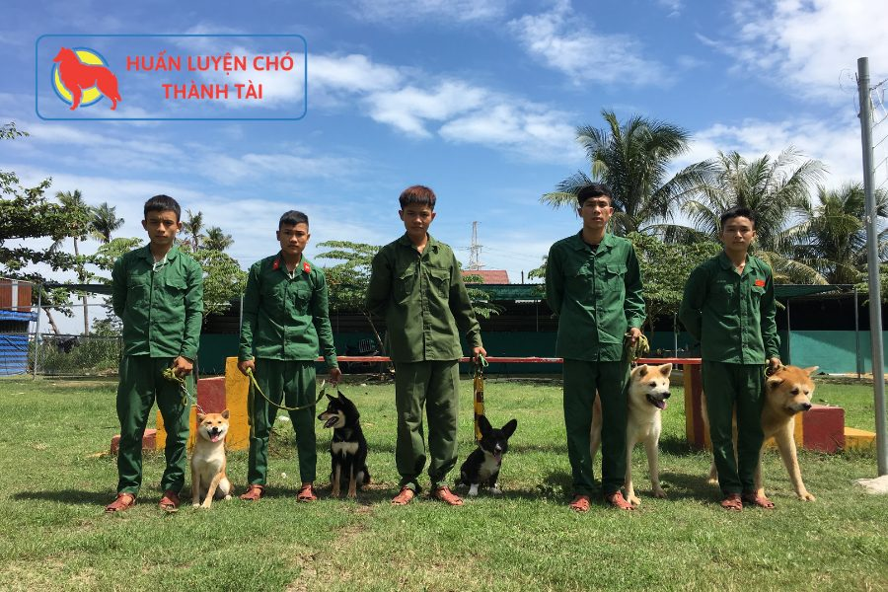
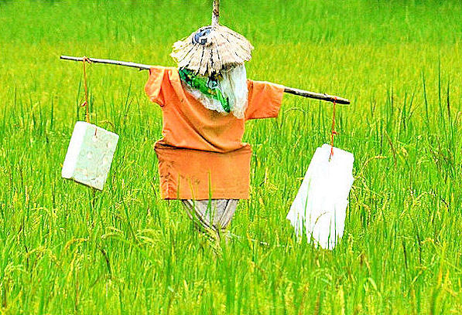
II. ỨNG DỤNG HIỂU BIẾT VỀ TẬP TÍNH VÀO THỰC TIỄN
HS đọc mục II SGK trang 134 và trả lời câu hỏi:
? Nêu một số ứng dụng hiểu biết về tập tính của động vật vào thực tiễn?
Dạy chó đi săn, bắt kẻ gian, phát hiện ma túy
Làm bù nhìn ở ruộng nương để đuổi chim phá hại mùa màng

Slide 16
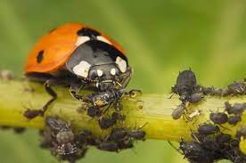
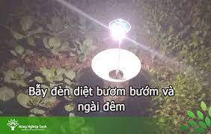
II. ỨNG DỤNG HIỂU BIẾT VỀ TẬP TÍNH VÀO THỰC TIỄN
Sử dụng các loài thiên địch để tiêu diệt các nhóm sâu hại cây trồng.
Dùng bẫy đèn ban đêm diệt côn trùng có hại
Trâu cày ruộng

Slide 17
Thảo luận nhóm hoàn thành phiếu học tập
STT | Tập tính | Cơ sở khoa học của tập tính
1 | Dạy chó nghiệp vụ săn bắt tội phạm ma túy
2 | Trâu cày ruộng
3 | Dạy khỉ làm xiếc
4 | Dùng bãy đèn để diệt côn trùng
5 | Ghi âm tiếng mèo để đuổi chuột

Slide 18
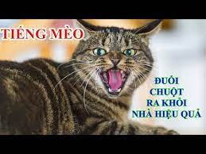
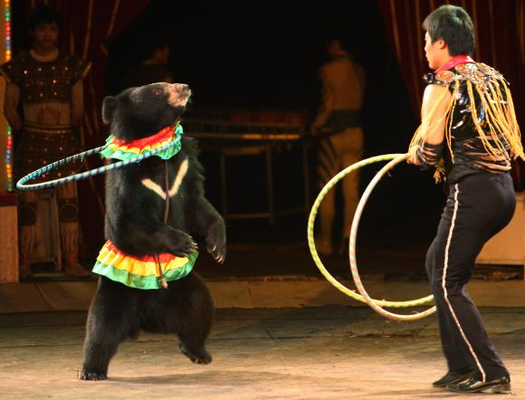
II. ỨNG DỤNG HIỂU BIẾT VỀ TẬP TÍNH VÀO THỰC TIỄN

Slide 19
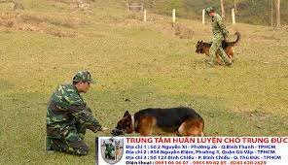
II. ỨNG DỤNG HIỂU BIẾT VỀ TẬP TÍNH VÀO THỰC TIỄN
Người ta dạy Chó nghiệp vụ dựa trên cơ sở khoa học phát triển các phản xạ có điều kiện bẩm sinh và mới được hình thành, các thói quen phục tùng. Kết luận chung là sự vâng lời.

Slide 20
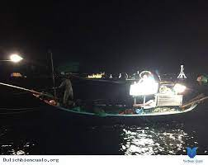
II. ỨNG DỤNG HIỂU BIẾT VỀ TẬP TÍNH VÀO THỰC TIỄN
Người dân miền biển thường câu Mực vào ban đêm vì mực bị thu hút bởi nguồn sáng do ngư dân tạo ra. Chiếu ánh sáng xuống mặt nước, ánh đèn sẽ thu hút động vật phù du, con mồi nhỏ, các loài cá nhỏ, theo đó mực cũng sẽ bị thu hút đến tìm thức ăn.

Slide 21
LUYỆN TẬP
Câu 1: Ghép các ứng dụng hiểu biết về tập tính của vật nuôi vào thực tiễn (ở cột A) với lợi ích đối với con người (ở cột B) cho phù hợp:
A. Hiện tượng cảm ứng | B. Lợi ích đối với con người | Đáp án
1. Ăn ngủ đúng giờ | a. Giảm công sức kêu gọi, tránh lãng phí và quản lý được nuồn thức ăn.
2. Đi vệ sinh đúng chỗ | b. Giúp vật nuôi hình thành thói quen tốt, nhờ đó chúng sinh trưởng và phát triển tốt hơn
3. Nghe hiệu lệnh là về chuồng | c. Hạn chế sự mất vệ sinh và giảm công sức vệ sinh chuồng trại
4. Nghe hiệu lệnh là đến ăn. | d. Giúp người chăn nuôi giảm công sức lùa vật nuôi về chồng
1 - b
2 - c
3 - d
4 - a

Slide 22
LUYỆN TẬP
Câu 2: Con người đã vận dụng những hiểu biết về tập tính của động vật vào thực tiễn để có những ứng dụng trong đời sống. hãy cho biết con người đã ứng dụng các tập tính trong bảng vào đời sống như thế nào?
Hiện tượng cảm ứng | Ứng dụng của con người
Tính hướng sáng của côn trùng gây hại
Tính hướng sáng của cá
Chim di cư về phương nam tránh rét
Chim yến cư trú và làm tổ ở những nơi ánh sáng yếu
Dùng đèn để bẫy côn trùng
Dùng đèn để thu hút cá trong đánh bắt
Nhận biết sự thay đổi về thời tiết
Làm nhà nuôi có ánh sáng rất yếu để chim yến cư trú và làm tổ

Slide 23
VẬN DỤNG
? Đọc sách là một thói quen tốt, đây là tập tính học được ở người. Em hãy vận dụng kiến thức về cảm ứng ở sinh vật, xây dựng các bước để hình thành thói quen này cho bản thân?

Slide 24
VẬN DỤNG
- Để hình thành thói quen đọc sách, cần lặp đi lặp lại các bước sau:
+ Bước 1: Chọn sách mình yêu thích.
+ Bước 2: Chọn thời gian đọc phù hợp.
+ Bước 3: Đọc hằng ngày vào thời gian đã chọn.
+ Bước 4: Tự đánh giá thói quen đọc sách của cá nhân.

Slide 25
VẬN DỤNG
? Khi nuôi gà, vịt người nông dân chỉ cần dùng tiếng gọi quen thuộc là gà, vịt từ xa đã chạy về ăn. Tập tính này của vật nuôi có lợi cho sinh vật và cả người người chăn nuôi. Em hãy nêu cách thức hình thành tập tính trên cho vật nuôi?

Slide 26
VẬN DỤNG
- Để hình thành tập tính nghe hiệu lệnh về ăn, người chăn nuôi nên làm như sau:
+ Gọi vật nuôi vào những thời điểm nhất định (mỗi lần gọi bằng tiếng gọi giống nhau), khi vật nuôi đến thì cho ăn.
+ Vào những ngày sau, cũng gọi và cho ăn vào thời điểm đó và chi cho ăn khi gọi.
+ Sau nhiều ngày được cho ăn khi được gọi (bằng một âm thanh quen thuộc), vật nuôi sẻ có tập tính nghe tiếng gọi là chạy về ăn.

Slide 27
CẢM ƠN CÁC EM ĐÃ LẮNG NGHE BÀI GIẢNG!

